Slide 1
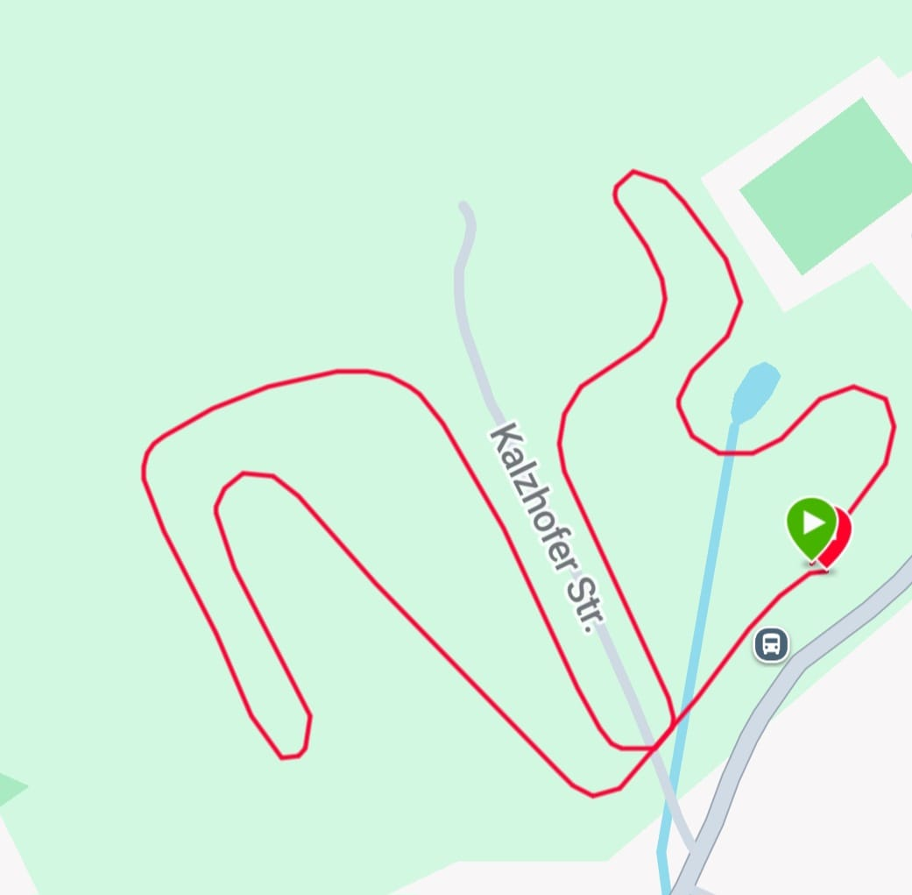
Streckenplan: 1,6km-Runde
Altersklasse | Strecke [km]
U8/9 m/w | 1 x 1,6
U10/11 m/w | 1 x 1,6
U12/13 m/w | 2 x 1,6
U14/15 m/w | 3 x 1,6
U16/U18 w | 3 x 1,6
U20 w + Damen | 3 x 1,6
U16/ U18 m | 5 x 1,6
U20 m + Herren | 5 x 1,6
Durchlauf
Start
Ziel

